Slide 1
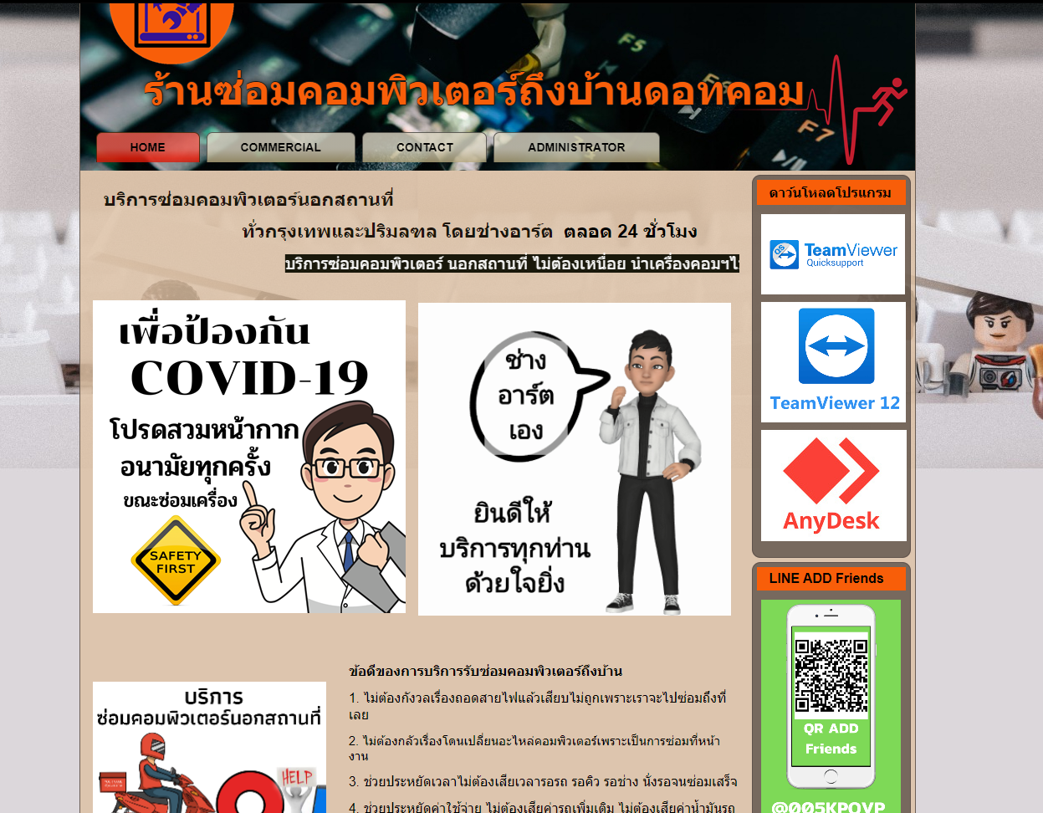
1. หาเว็บไชต์ 1 อัน ให้ครอบคลุม มีไม่ครบ 6 ข้อ
• Useful: หาข้อมูลที่ต้องการได้
• Usable: ใช้งานค่อนข้างยาก
• Findable: มีข้อมูลที่ไม่จำเป็นเยอะเกินไป
• Credible: ข้อมูลรายละเอียดเชื่อถือได้
• Desirable: พอใช้งาน, ล้าสมัย
• Accessible: เข้าถึงเว็บได้ง่าย
By Piriya lapa codecamp # 9 online

Slide 2
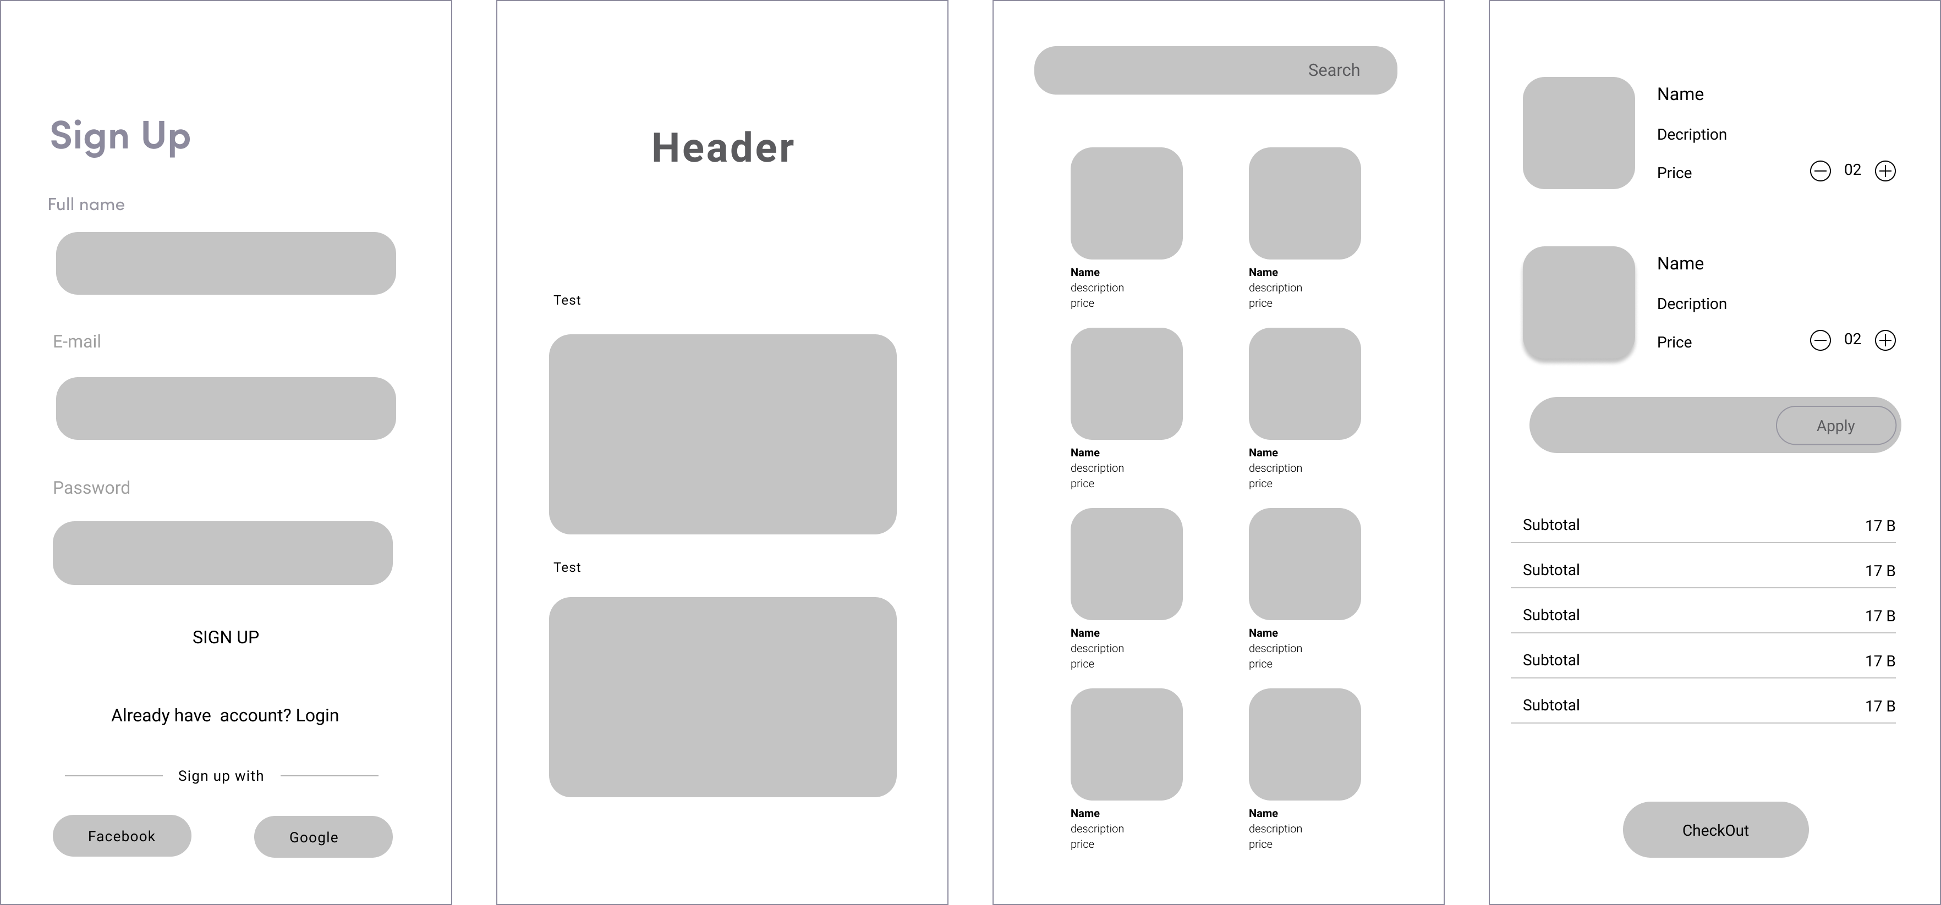
-เขียน Low-Fidelity Wireframe by Piriya

Slide 3
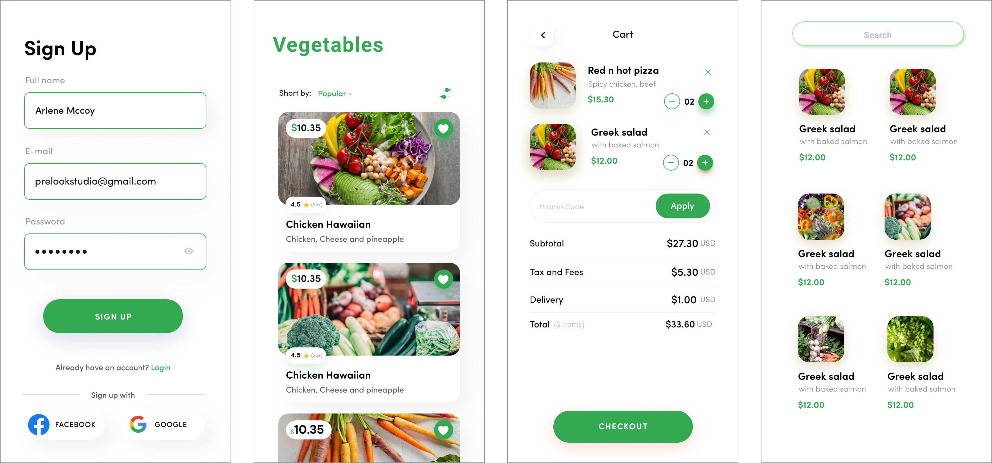
ทำทุกอย่างใหม่ให้เป็น figma by Piriya

Slide 4
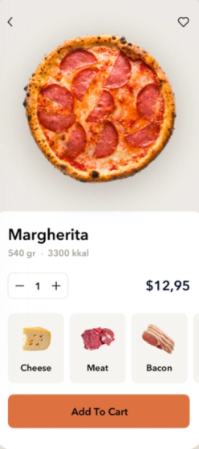
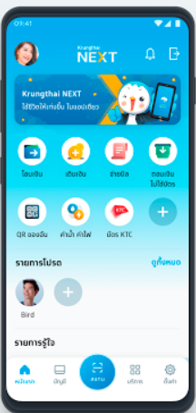
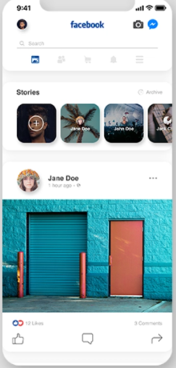
4. หา Mobile App ที่จะเป็น Insiration ด้าน Design ให้ได้อย่างน้อย 3 แอพ
Pizza
ชอบสี การเลือกสีให้ดูน่าทาน
App กรุงไทย
ชอบการใช้งานง่าย ดูไม่งง
App Facebook
ชอบการจัด component ไม่เยอะ

